Slide 1

MÓDULO 6 · ONDAS E ACÚSTICA · AULA 80
Difração e Interferência
Ondas contornando obstáculos
Difração e Interferência (Ondas contornando obstáculos)

Slide 2
Para começar
Por que conseguimos ouvir uma conversa através de uma porta entreaberta, mesmo sem ver quem fala?
POSSOR · Ondas e Acústica · Aula 80
2

Slide 3
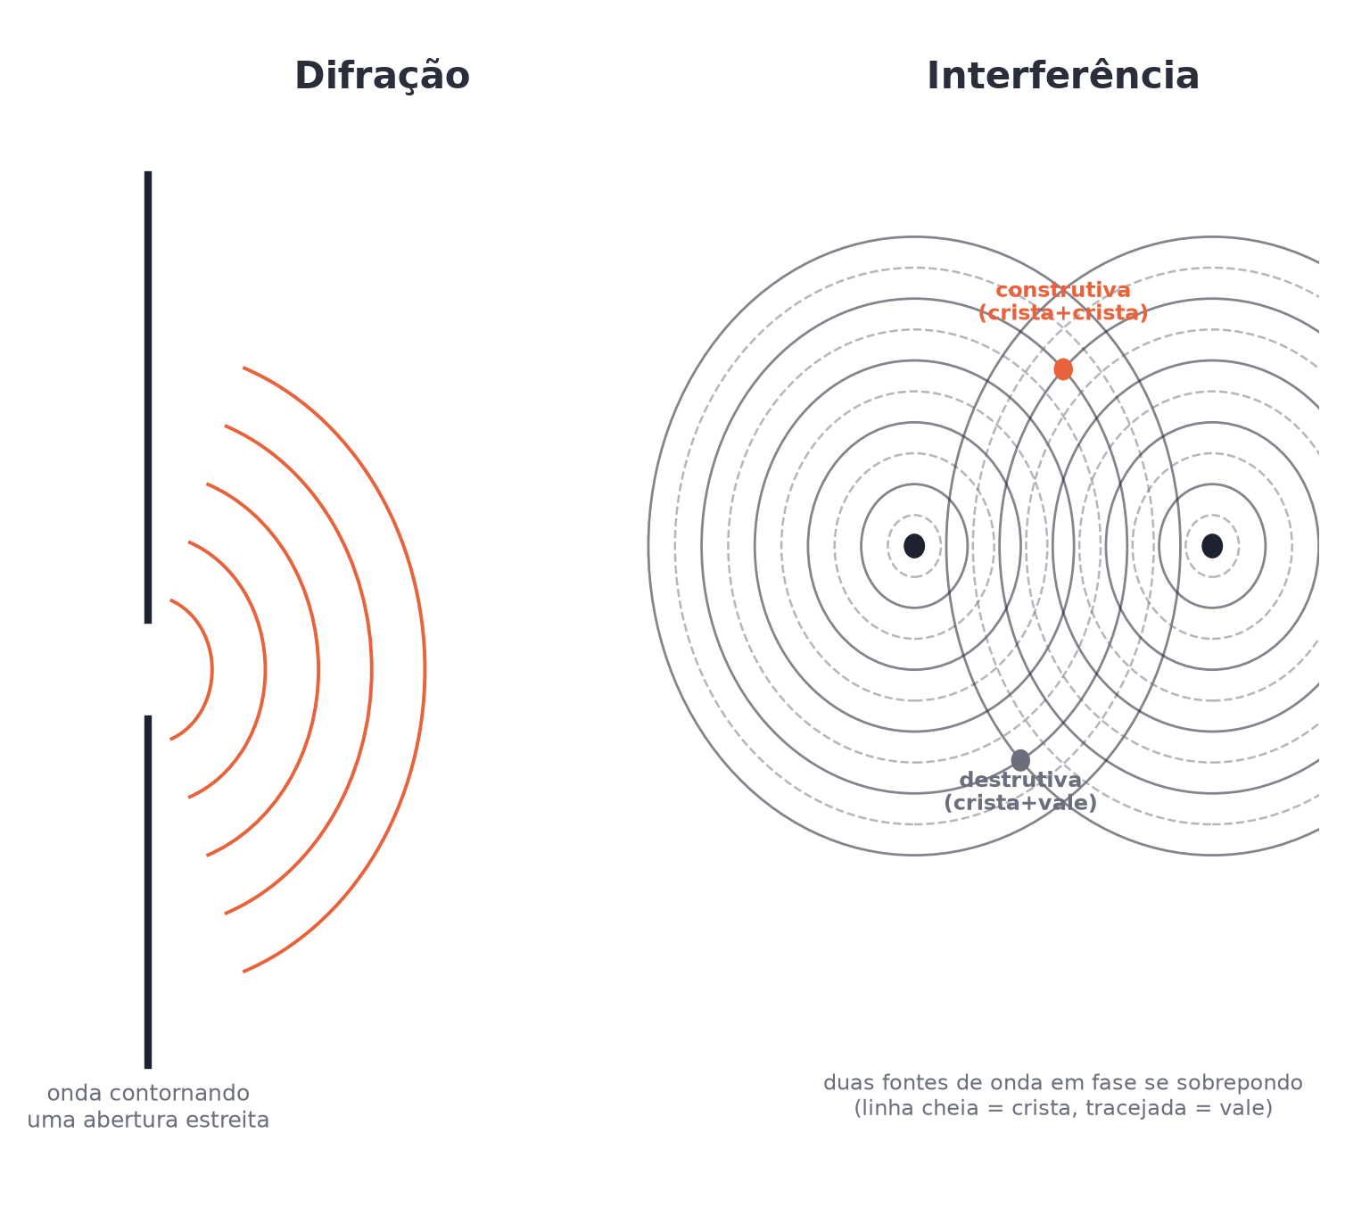
O conceito central
Difração é a onda contornando obstáculos/aberturas. Interferência é a soma de duas ondas: construtiva (crista+crista) ou destrutiva (crista+vale).
POSSOR · Ondas e Acústica · Aula 80
3

Slide 4
Como funciona
Dois fenômenos que só fazem sentido pensando em ondas (nunca em partículas):
• Difração: onda se espalha ao passar por uma abertura estreita
• Interferência: crista+crista amplifica; crista+vale cancela
POSSOR · Ondas e Acústica · Aula 80
4

Slide 5

Cuidado com essa armadilha
Difração é mais forte quando o obstáculo/abertura tem tamanho parecido com o comprimento de onda — por isso o som se difrata mais que a luz numa porta.
POSSOR · Ondas e Acústica · Aula 80
5

Slide 6
Exemplo resolvido
Duas ondas de mesma amplitude se encontram em interferência destrutiva total.
Crista de uma encontra vale da outra
Deslocamentos se cancelam
Resultado: deslocamento nulo
POSSOR · Ondas e Acústica · Aula 80
6

Slide 7
Roteiro de hoje
1
Pergunta inicial
2
Difração
3
Interferência
4
Exercícios
POSSOR · Ondas e Acústica · Aula 80
7

Slide 8

Hora dos Exercícios — Fixação
QUESTÃO 1
Explique por que conseguimos ouvir uma conversa através de uma porta entreaberta, mesmo sem linha de visão direta com quem fala.
💡 Dica
Pergunte: o obstáculo é do tamanho do comprimento de onda? Se sim, difrata bastante.
POSSOR · Ondas e Acústica · Aula 80
8

Slide 9

Gabarito e Encerramento
Resposta
O som se difrata ao passar pela abertura da porta, pois seu comprimento de onda é comparável ao tamanho da abertura — isso faz o som se espalhar e contornar a borda da porta, chegando até quem está do lado de fora.
Resumo da Aula
O som se difrata fácil (λ grande); a luz visível quase não (λ pequeno).
• Construtiva soma; destrutiva cancela — depende do encontro crista/vale.
Próxima aula: Polarização e Ressonância (Filtros de ondas e vibração forçada).
POSSOR · Ondas e Acústica · Aula 80
9

